Slide 1


Eduard PUGHIN

Slide 2


parteneri NTFD 2018
Reflectarea activitatii si capabilitatilor Maguay
Tehnologiile reprezentative ale momentului prezentate de generatorii lor
Integrarea acestor tehnologii în soluțiile construite sub marca Maguay
Transferul beneficiilor catre utilizatorul final!

Slide 3
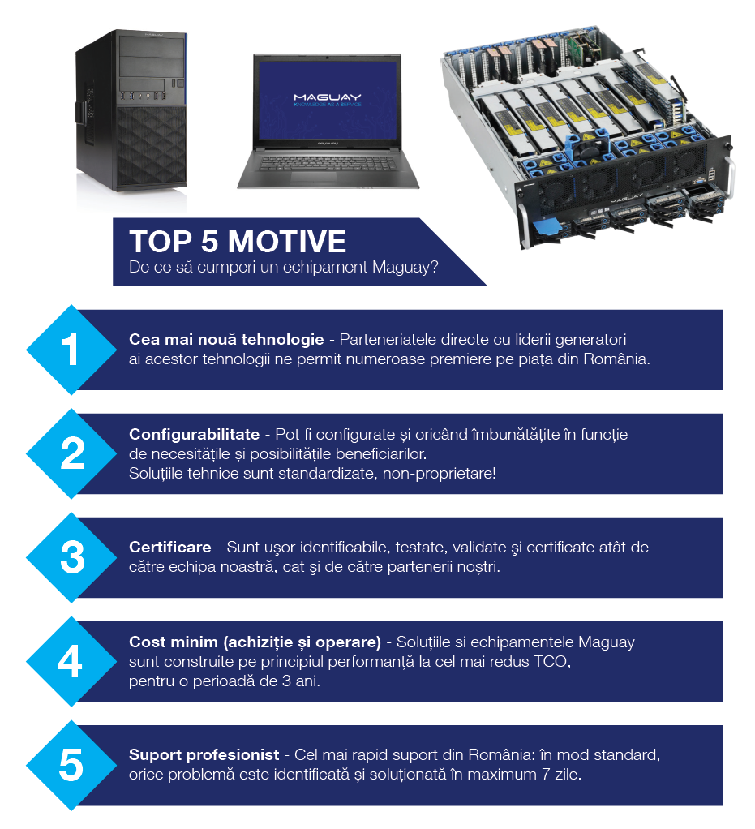
despre noi

Slide 4
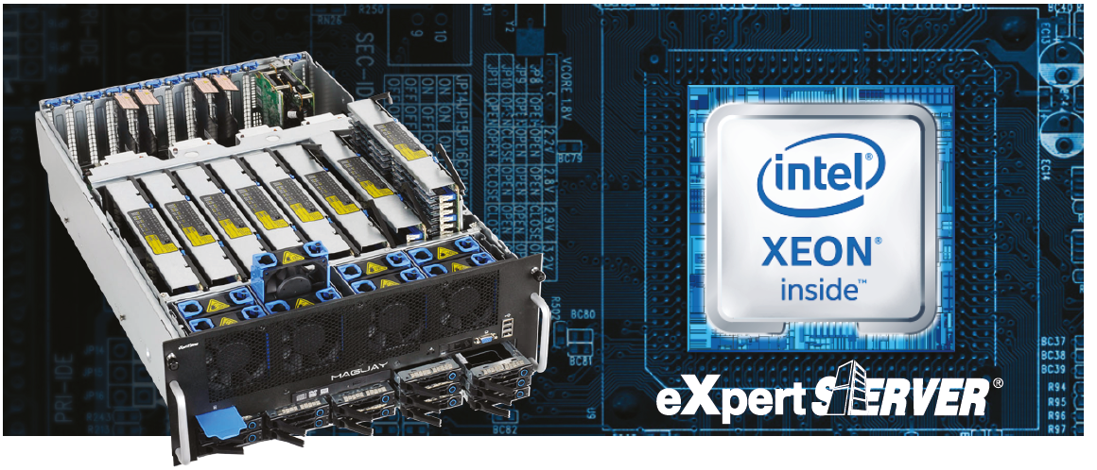


Producator de sisteme de calcul
Sisteme de calcul de tip desktop sau mobile PC, de la tablete si până la statii grafice, sub marca proprie – furnizor de baza pentru institutii publice si companii private!
Servere pe platforme Intel – configuratii standardizate, non-proprietare, personalizate dupa cerintele clientilor. Maguay a furnizat la inceputul anului 2018 un cluster HPC la CERN, compus din peste 500 de noduri de procesare eXpertServer - 1000 de procesoare Intel Xeon Scalable insumand mai mult de 16,000 de nuclee de procesoare!
Soluții de stocare de tip “software-defined”, functionalitati Enterprise la un preț corect! Alternativa competitive la soluțiile traditionale proprietare (costisitoare, induc dependență!

Slide 5

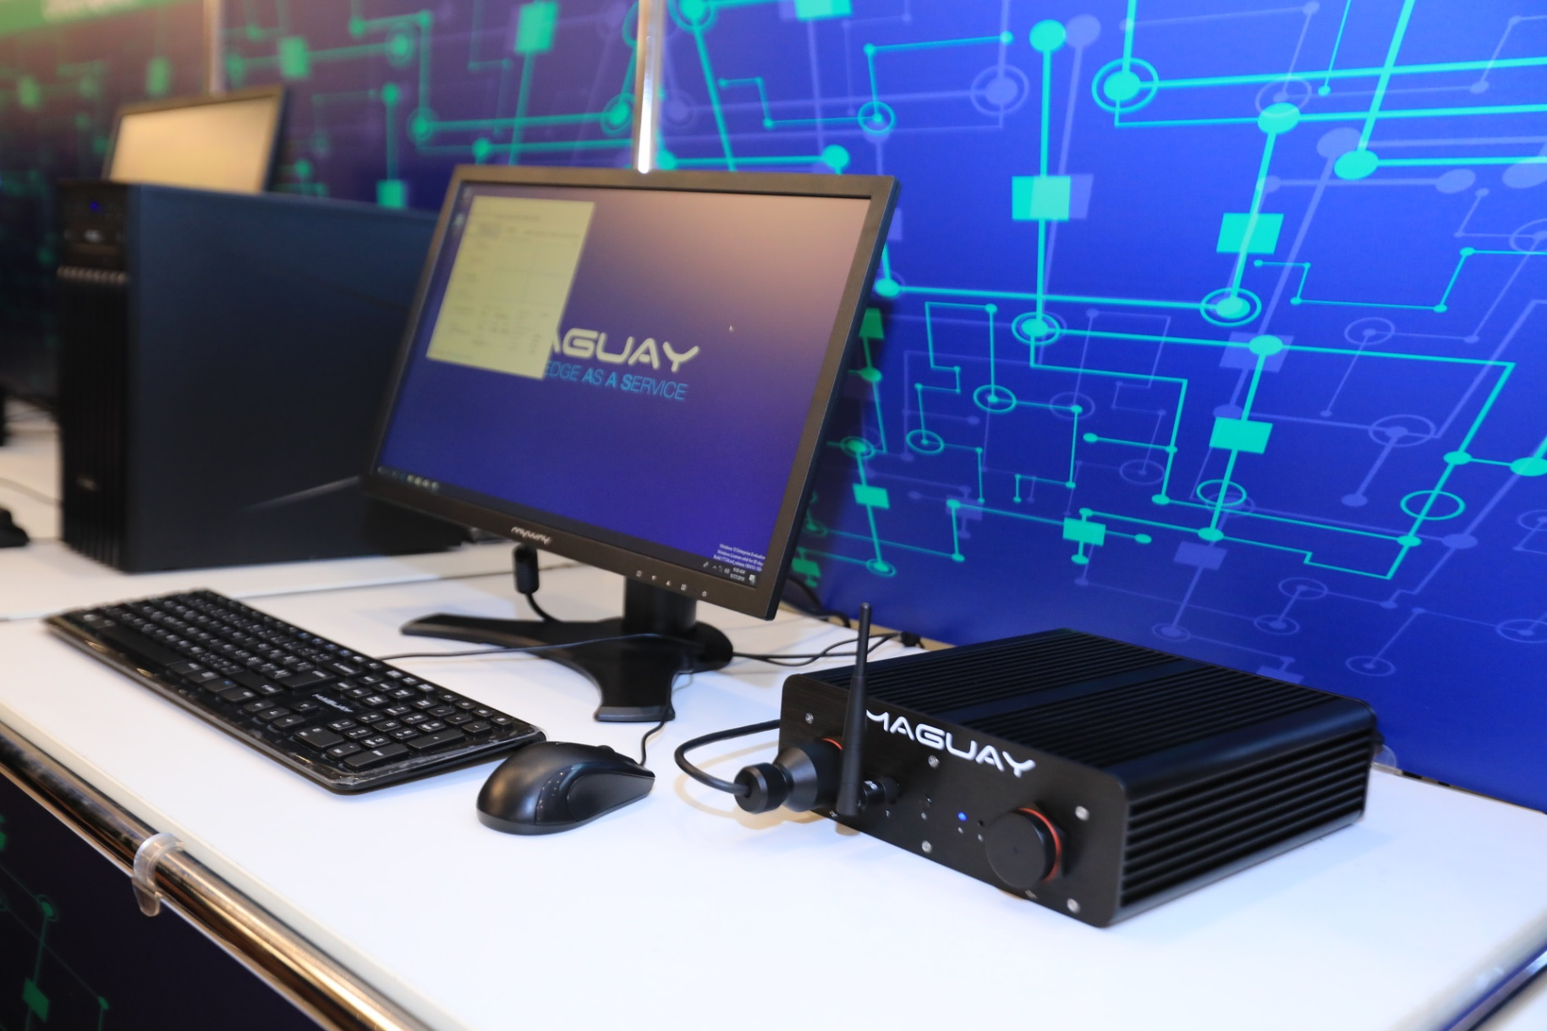
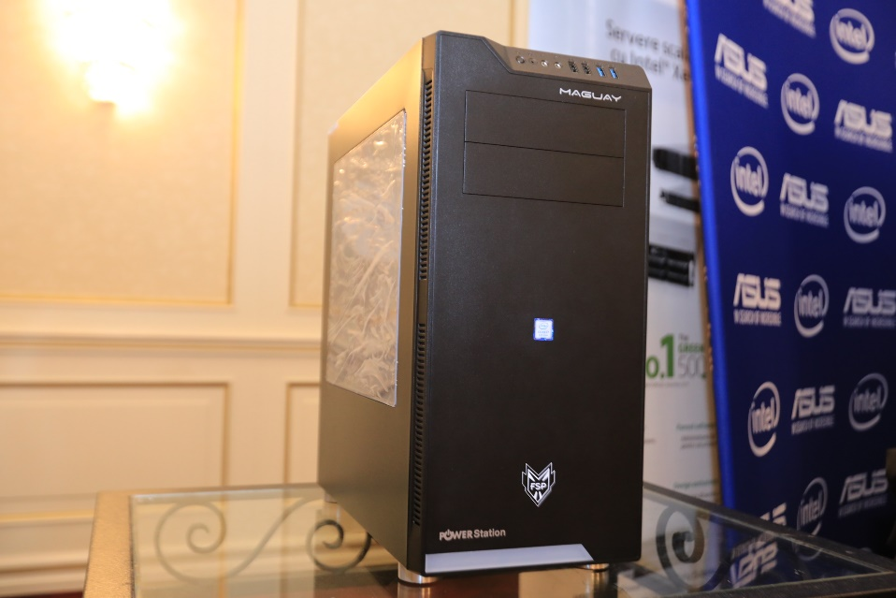
System builder

Slide 6
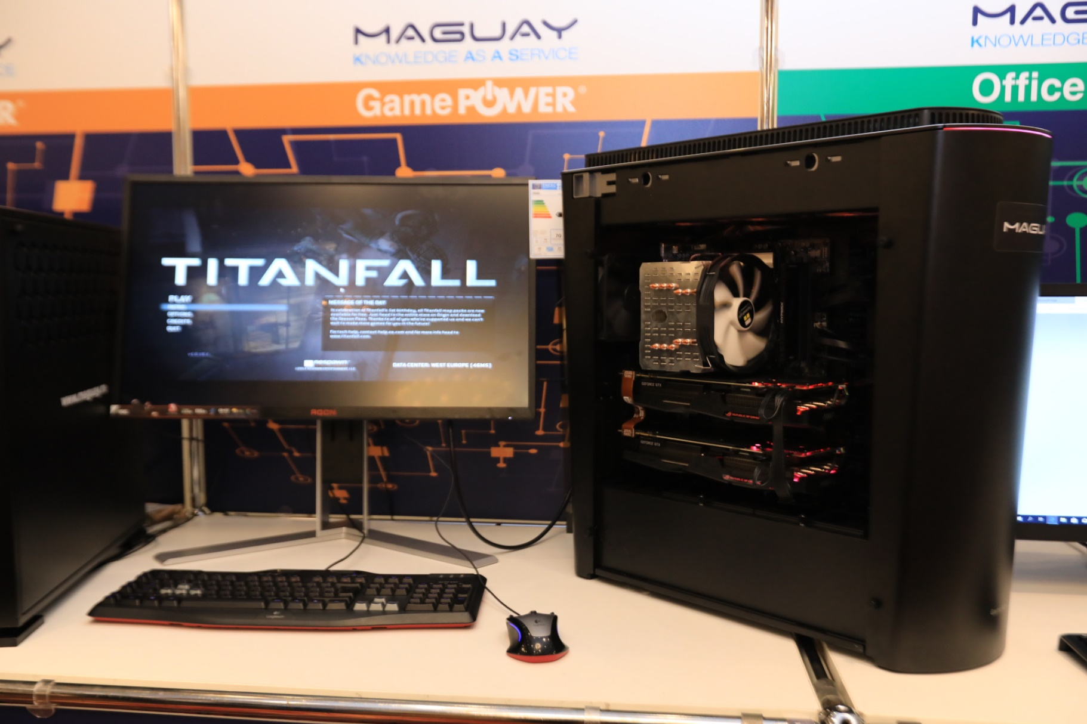
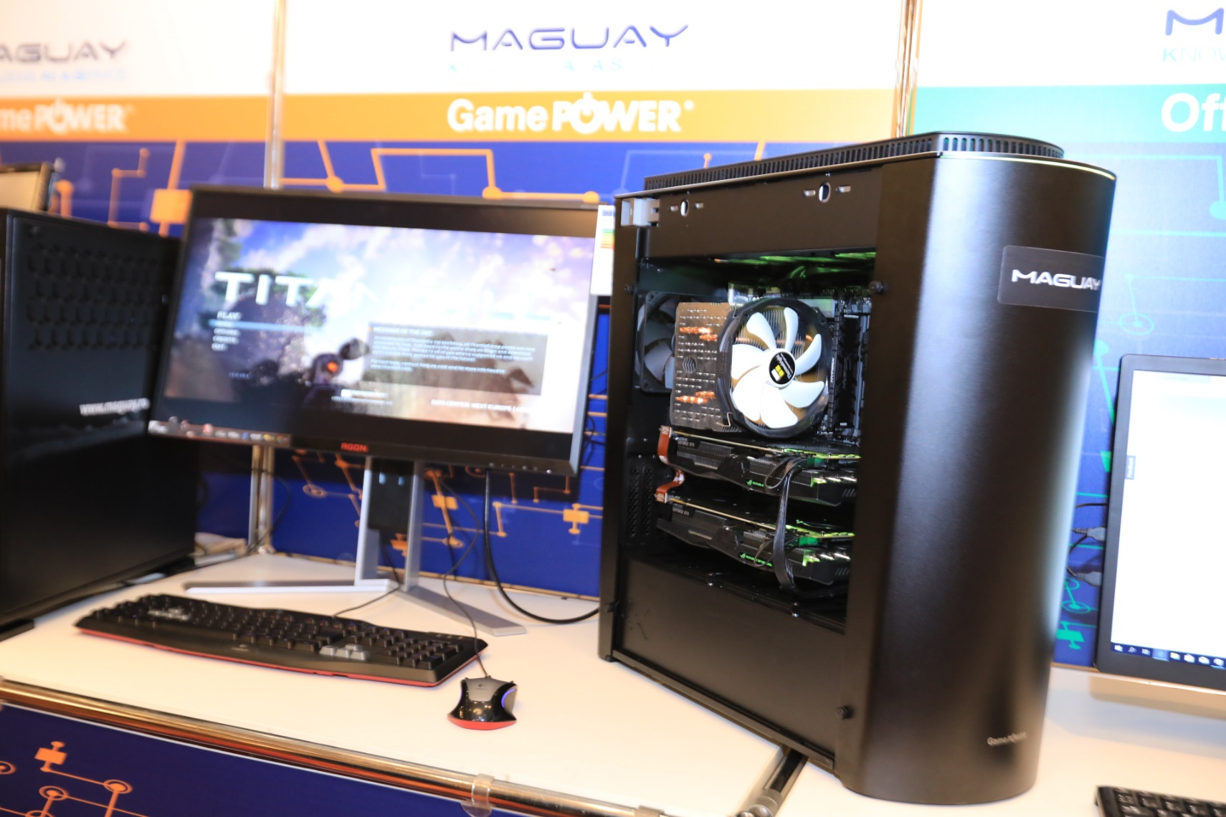
System builder

Slide 7
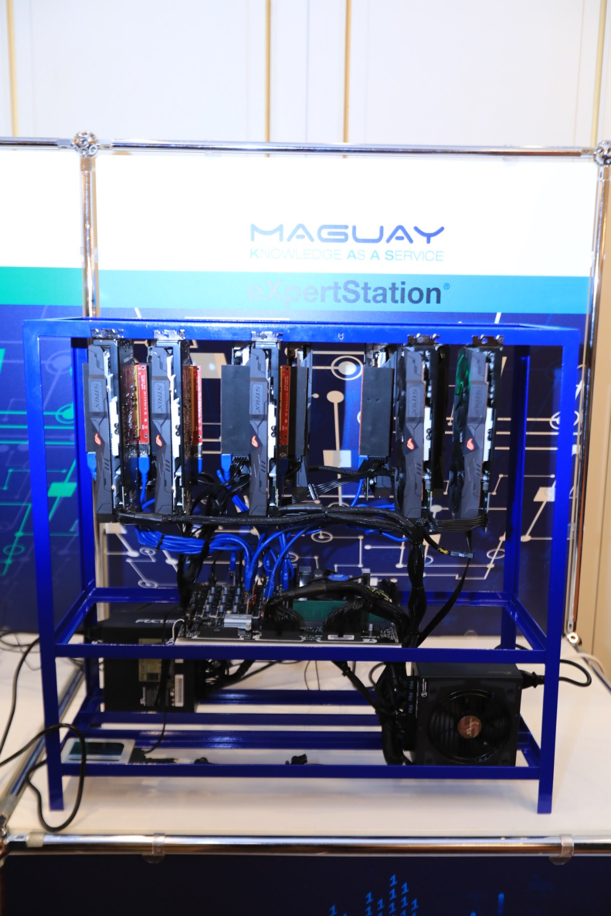
System builder

Slide 8
System builder
Maguay construieste soluții de tip server si “software deined” storage, bazate pe cele mai noi tehnologii tehnologii standardizate, intotdeauna cele mai noi, conferind beneficiarilor o serie de avantaje importante:
Eficienta investitiei
Flexibilitate si non-dependenta in scalarea ulterioara
Capabilitate de integrare cu alte tehnologii standardizate, hardware sau software => diverse aplicatii – stocare, securitate, inteligenta artificiala, data analytics

Slide 9
Dezvoltator software
Platformele software i-Track si i-track Logistics pentru managementul avansat al flotelor, respectiv pentru planificare si optimizare rute;
Platformă software UALRS “Advanced e-Learning” pentru mediul de business, dar si pentru mediul academic, incluzand modulul de testare profesională;
Platformă software pentru management dinamic și distribuit al cazurilor (Distributed Dinamic Case Management).

Slide 10
Integrator de proiecte informatice
Maguay a continuat evolutia ca integrator de proiecte informatice complexe. In portofoliul nostru se afla SISTEME INFORMATICE INTEGRATE de tip :
Registrii Nationali / Regionali: Registru Agricol, Registrul Informatiilor Contabile Agricole (RICA), Registrul National de Medicina Legală;
e-Sanatate: pentru managementul complet al Spitalului, sau al sectiilor de terapie intensive ATI ( CC Iliescu, INNBN, Spitalul de copii Brasov, Urgenta Floreasca…)
“Advanced e-Learning” pentru mediul de business si educational; (UMF Iasi, Centrul de instruire Synotech, Universitatea Ovidiu, Academia Mihai Viteazul, Secretariatul General al Guvernului)
Data-Center: infrastructura de inalt nivel, incluzand functionalitati de replicare intre locatii multiple si recuperare in caz de dezastru; ( Loteria Romana, Augsburg International, Electrica Serv, etc)
Data-Center: Big Data, infrastructura de stocare de nivel enterprise (1PB) (Interbrands M& D, MTS, Registrul Auto Roman, etc)
ERP, CRM ( SAP: Electrica Furnizare SA, Arc Brasov, Teletrans SA, etc)

Slide 11

Vă mulțumesc!
Eduard PUGHIN
eduard.pughin@maguay.ro

